Slide 1
Презентація на тему
«Історія рідного міста Ізмаїла: екскурсія від минулого до сучасності

Slide 2
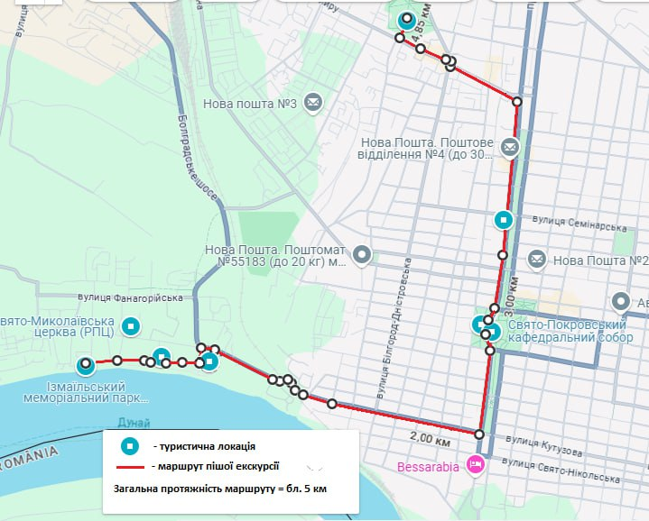
Екскурсійний маршрут

Slide 3
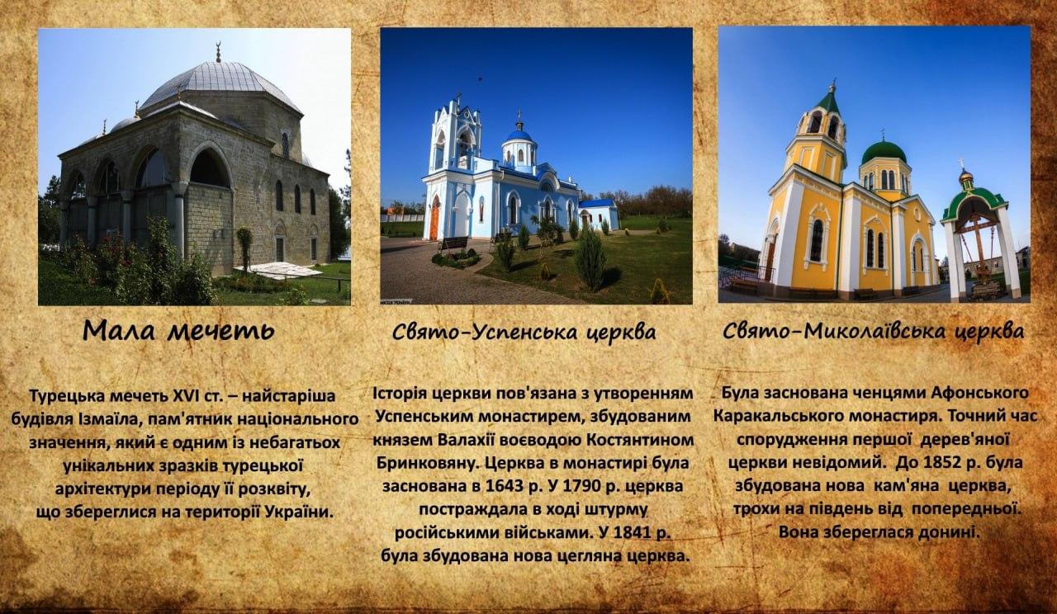

Slide 4
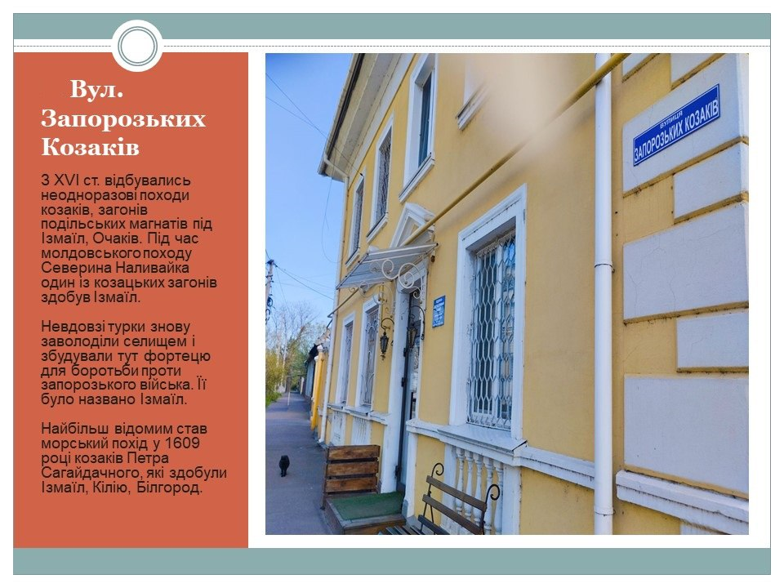

Slide 5
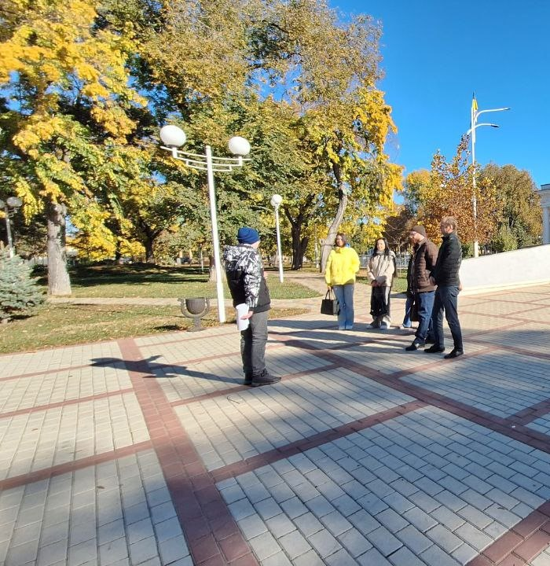

Slide 6
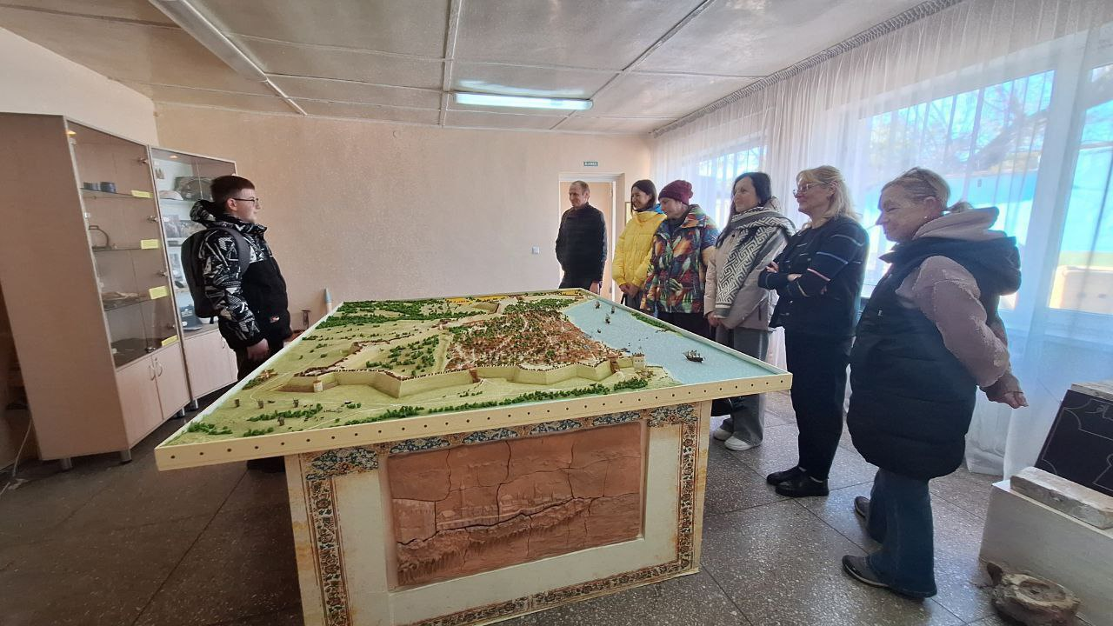

Slide 7
